Slide 1
과목_학년학기_단원 | suhi_0601_01
차시명 | 06 (대분수)÷(자연수)를 분수의 곱셈으로 나타내어 볼까요
파일명 | suhi_0601_01_0006
검토 | 담당
김윤희 | 김윤희
문서 HISTORY
번호 | 버전 | 문서 작성일 | 내용 비고 | 작성자 (내선번호) | 검토자
1 | V 1.0 | 2022.01.04 | 문서 발생 | 백지수
2 | V 1.0 | 2022.01.07 | 1차 검수 | 김윤희
3
4
5
6
7
8
9
10
11

Slide 2
학습단계 | 파일명 | 페이지 정보 | 프레임 수 | 자료 형태 (동영상, 애니메이션, 노래)
 | suhi_0601_01_0006.html | 수학 익힘 14~15쪽 | 1 | Html5
총 프레임 수 |  |  | 1

Slide 3
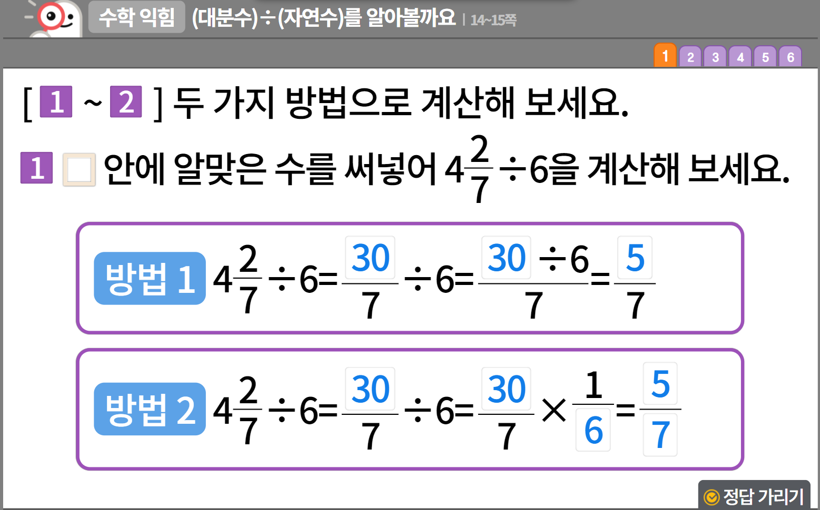

6-1
1. 분수의 나눗셈
suhi_0601_01_0006
06 (대분수)÷(자연수)를 분수의 곱셈으로 나타내어 볼까요
수정사항
1 | 숫자 약물 디자인 수정
2 | 빈칸 디자인 수정
3 | 라인박스디자인 수정(비고 참고)
4 | 색상박스디자인 수정(비고 참고)
5 | 정답 확인 디자인 수정 정답 확인 > 정답 가리기로 토글됨
1
1
2
3
4
3
4
5
http://cdata.tsherpa.co.kr/tsherpa/MultiMedia/Flash/2020/curri/index.html?flashxmlnum=soboro2&classa=A8-C1-62-KK-KA-02-03-04-0-0-0-0&classno=AA_SAMPLE/nproto_sample/DA/nproto_cmn_910.html

Slide 4
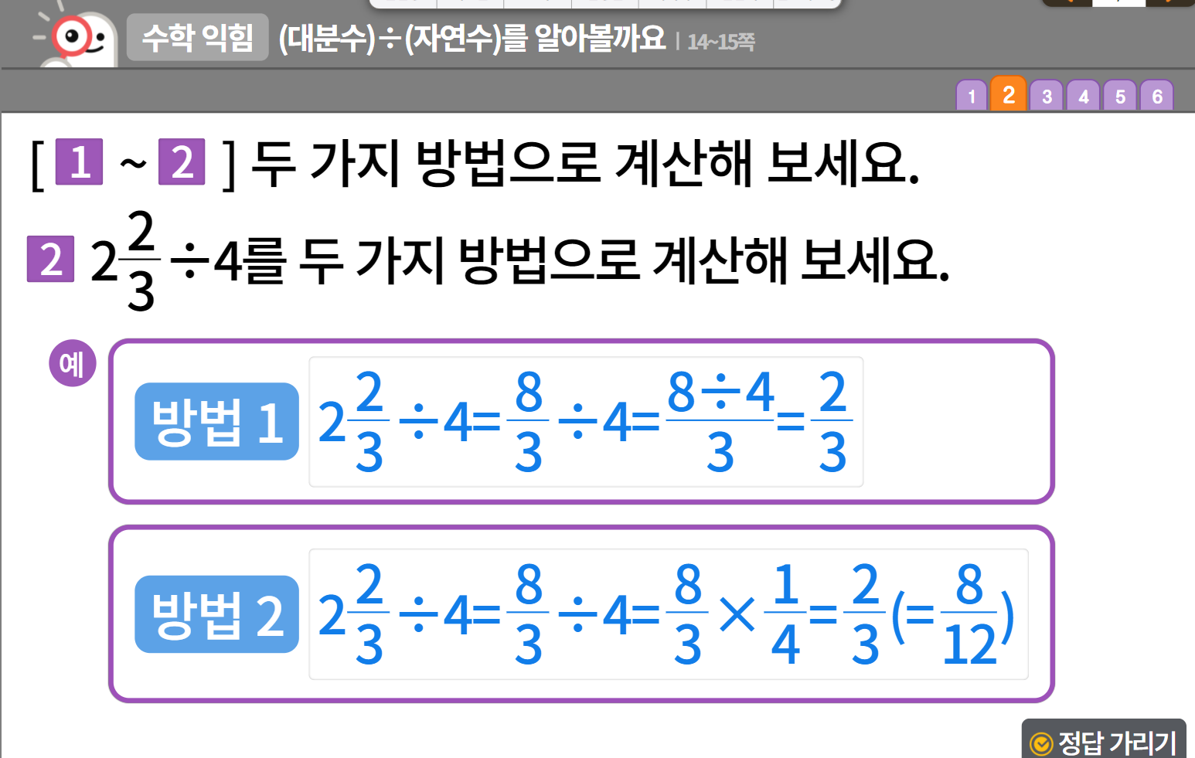
6-1
1. 분수의 나눗셈
suhi_0601_01_0006
06 (대분수)÷(자연수)를 분수의 곱셈으로 나타내어 볼까요
수정사항
1 | 숫자 약물 디자인 수정
2 | 예 약물 디자인 수정
3 | 라인박스디자인 수정
4 | 색상박스디자인 수정
5 | 정답 확인 디자인 수정 정답 확인 > 정답 가리기로 토글됨
1
2
3
4
3
4
5

Slide 5
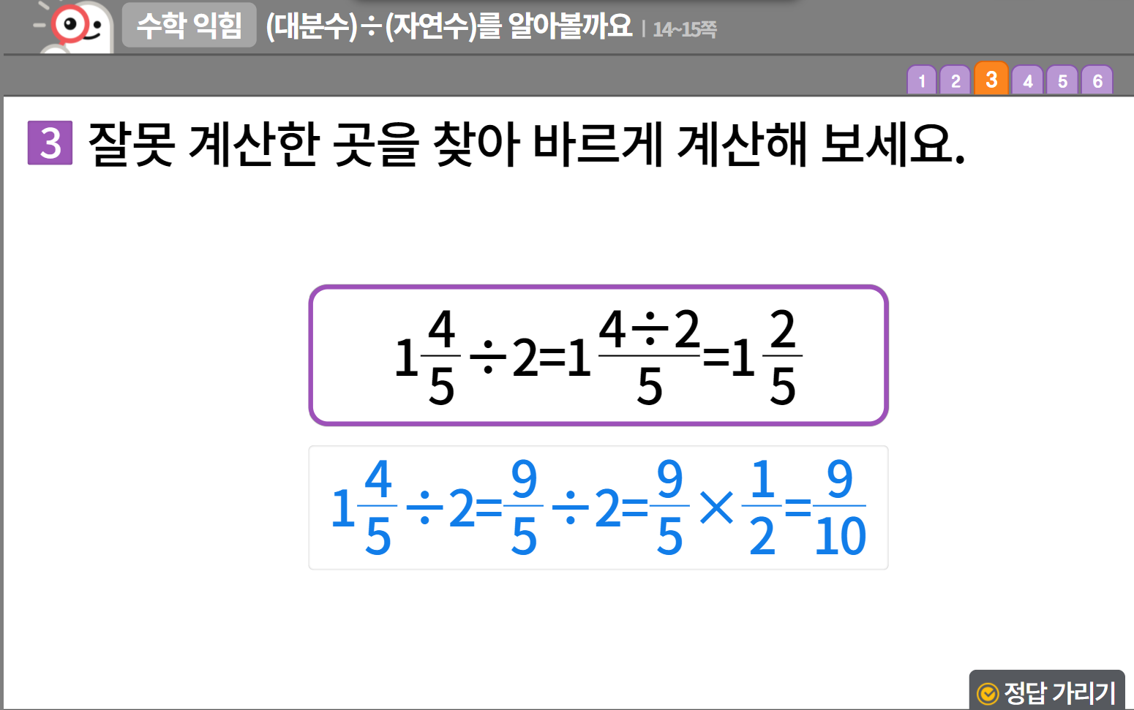
6-1
1. 분수의 나눗셈
suhi_0601_01_0006
06 (대분수)÷(자연수)를 분수의 곱셈으로 나타내어 볼까요
수정사항
1 | 숫자 약물 디자인 수정
2 | 라인박스디자인 수정
3 | 정답 확인 디자인 수정 정답 확인 > 정답 가리기로 토글됨
4
5
1
2
3

Slide 6
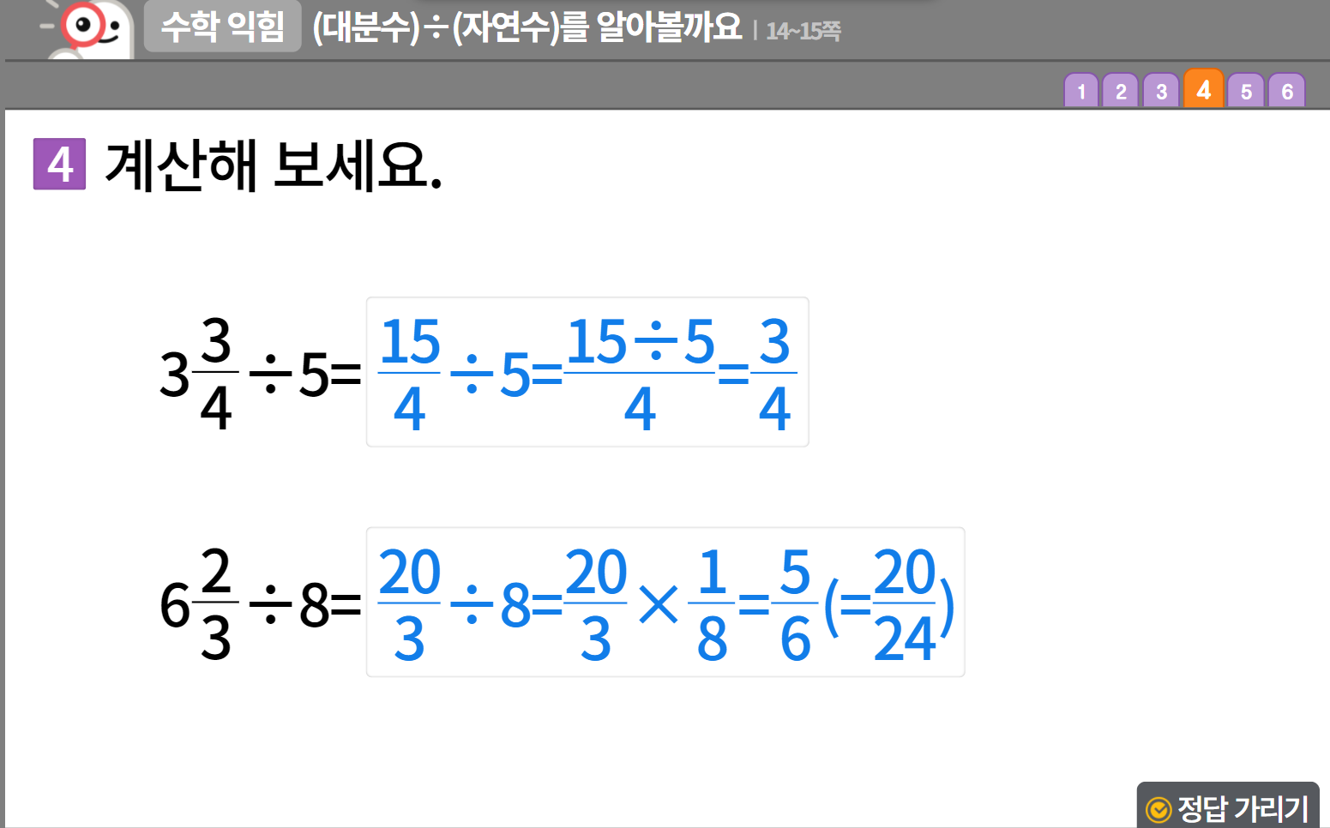
6-1
1. 분수의 나눗셈
suhi_0601_01_0006
06 (대분수)÷(자연수)를 분수의 곱셈으로 나타내어 볼까요
수정사항
1 | 숫자 약물 디자인 수정
2 | 정답 확인 디자인 수정 정답 확인 > 정답 가리기로 토글됨
3
4
5
1
2

Slide 7
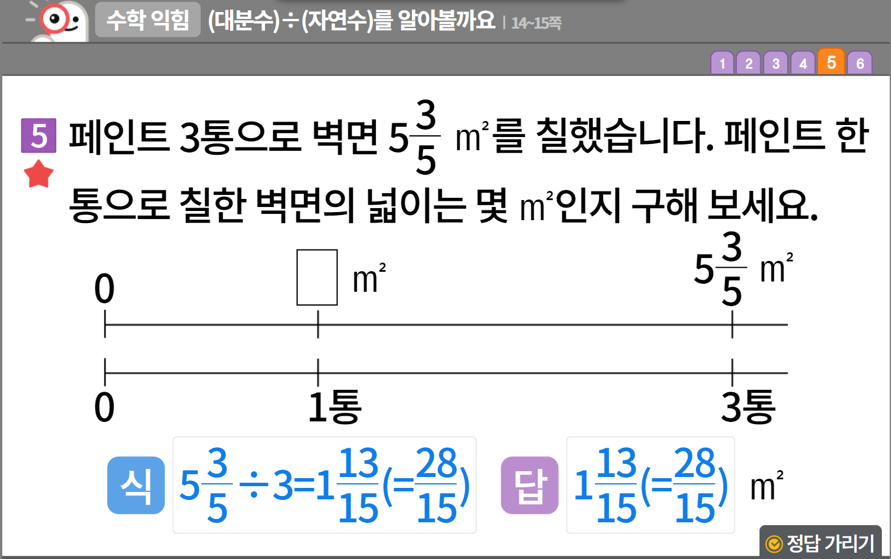

6-1
1. 분수의 나눗셈
suhi_0601_01_0006
06 (대분수)÷(자연수)를 분수의 곱셈으로 나타내어 볼까요
수정사항
1 | 숫자 약물 디자인 수정
2 | 중요 표시 약물 디자인 수정
3 | 식, 답 약물 디자인 수정
4 | 정답 확인 디자인 수정 정답 확인 > 정답 가리기로 토글됨
5
1
2
3
3
4

Slide 8
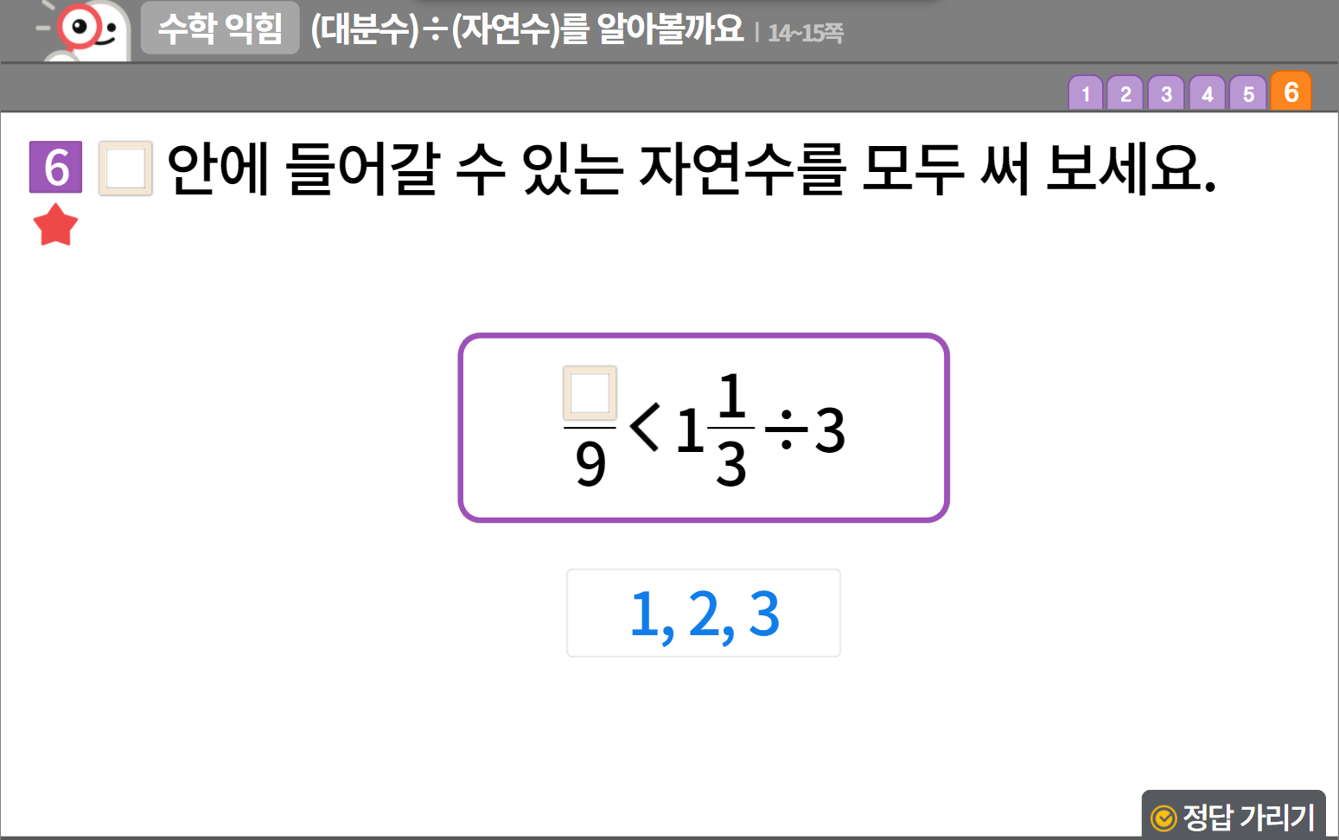
6-1
1. 분수의 나눗셈
suhi_0601_01_0006
06 (대분수)÷(자연수)를 분수의 곱셈으로 나타내어 볼까요
수정사항
1 | 숫자 약물 디자인 수정
2 | 중요 표시 약물 디자인 수정
3 | 빈칸 디자인 수정
4 | 라인박스 디자인 수정
5 | 정답 확인 디자인 수정 정답 확인 > 정답 가리기로 토글됨.
1
3
2
4
3
5

